Slide 1
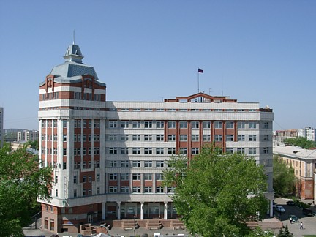
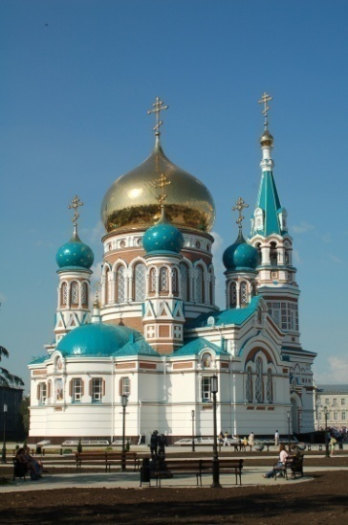
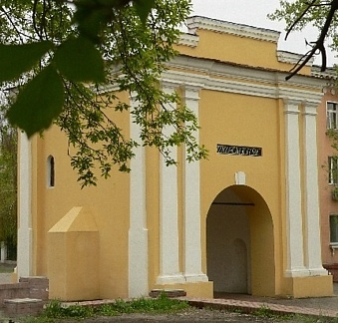
Пути решения проблемы очередности в стационарных учреждениях социального обслуживания
Омской области
Добрых Сергей Владимирович
Заместитель Министра труда и социального развития Омской области

Slide 2
Число лиц старше трудоспособного возраста
в Омской области, тыс. чел.
Средняя продолжительность жизни в Омской области, лет
514 000,0
71,3
457 000,0
69,4
на 1 января 2014 г.
прогноз к концу 2020 г.
на 1 января 2014 г.
прогноз к концу 2020 г.

Slide 3
Очерёдность в стационарные учреждения социального обслуживания
700
695
633
428
600
общее количество, человек
500
328
410
400
335
в т.ч. психоневрологические интернаты
300
200
367
223
в т.ч. в учреждения общего типа
100
93
0
на 1 января 2013 г.
на 1 января 2014 г.
на 1 июня2014 г.

Slide 4
Требования к площади помещений, предъявляемые до мая 2014 года
 | Общий тип | Психоневрологический тип
Одноместные помещения | 14-15 кв.м. | 6-8 кв.м.
Двухместные помещения | 16-18 кв.м.
Трехместные помещения | 19-20 кв.м.
В настоящее время средний размер жилой площади на одного проживающего составляет:
в учреждениях общего типа – 7,5 кв.м.
в учреждениях психоневрологического типа – 4,5 кв.м.
Таким образом, необходимо было ввести дополнительно 1266 койко-мест

Slide 5
СанПиН 2.1.2.2564-09 "Гигиенические требования к размещению, устройству, оборудованию, содержанию, санитарно-гигиеническому и противоэпидемическому режиму организаций здравоохранения и социального обслуживания, предназначенных для проживания лиц пожилого возраста и инвалидов, санитарно-гигиеническому и противоэпидемическому режиму их работы
Требования к площади помещений отменены
Действуют требования к количеству мест в спальных комнатах:
общий тип – 1-3 места
п/х тип – 4-6 мест
Действуют требования к площади помещений палат учреждений, осуществляющих медицинскую деятельность:
психоневрология и наркология 6 кв.м. на человека
СанПиН 2.1.3.2630-10 "Санитарно-эпидемиологические требования к организациям, осуществляющим медицинскую деятельность"
5

Slide 6
Во исполнение требований санитарного законодательства необходимо сокращение мощности действующих стационарных учреждений психоневрологического типа на 519 коек и перераспределение 144 граждан, проживающих в учреждениях общего типа или возведение перегородок в имеющихся спальных комнатах в целях доведения их вместимости до нормативной.
6

Slide 7
Распоряжением Правительства Омской области от 10 апреля 2013 года № 46-рп утвержден План мероприятий ("дорожная карта") "Повышение эффективности и качества услуг в сфере социального обслуживания населения Омской области (2013-2018 годы)"
В соответствии с Планом мероприятий ("дорожной картой") принято распоряжение Губернатора Омской области от 23 апреля 2014 года № 75-р "Об утверждении перспективной схемы развития и размещения стационарных учреждений социального обслуживания граждан пожилого возраста и инвалидов Омской области до 2020 года"

Slide 8
Перспективной схемой развития и размещения стационарных учреждений социального обслуживания граждан пожилого возраста и инвалидов Омской области до 2020 года предусмотрено строительство:
2-х новых стационарных учреждений
на 363 места
6 жилых корпусов в действующих стационарных учреждениях на 903 места
Общая дополнительная коечная мощность – 1266 коек
Прогноз объёма капитальных вложений с 2014 по 2020 годы - 3 230,17 млн. руб.

Slide 9
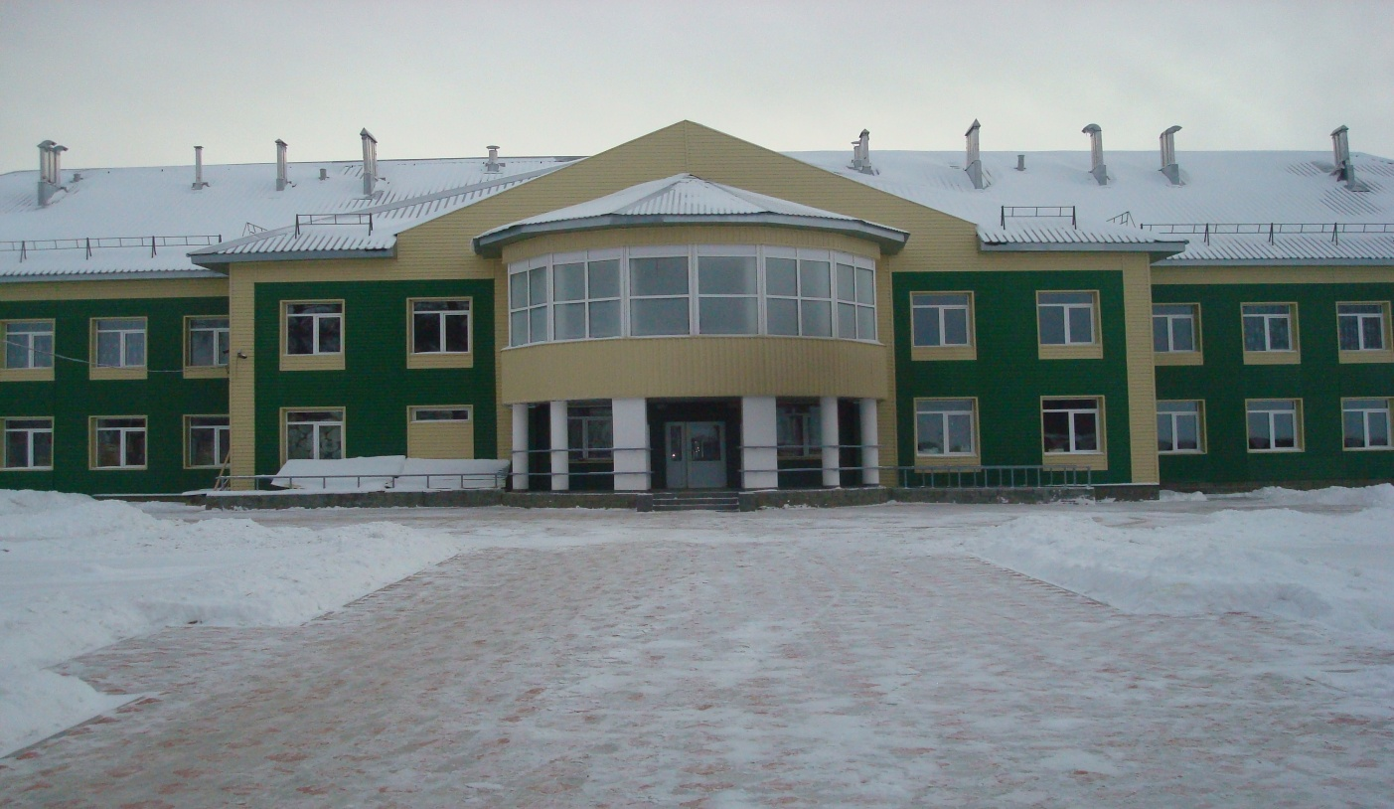
Государственная программа Омской области "Социальная поддержка населения" на 2014 - 2020 годы
Спальный корпус в БСУСО "Атакский психоневрологический интернат" на 150 мест общей сметной стоимостью 172, 6 млн. руб.

Slide 10
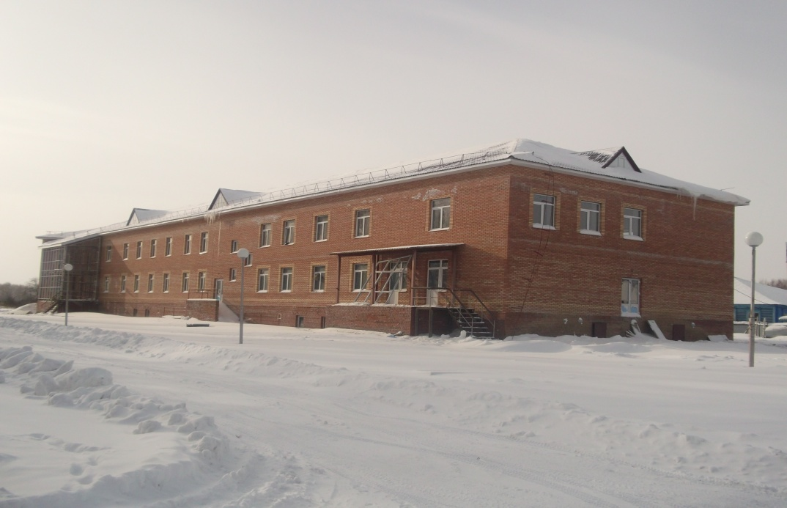
Государственная программа Омской области "Социальная поддержка населения" на 2014 - 2020 годы
Спальный корпус в АСУСО "Драгунский психоневрологический интернат" на 100 мест с приемно-карантинным отделением, изолятором и лечебным комплексом общей сметной стоимостью 110, 3 млн. руб.

Slide 11
В Министерство труда и социальной защиты Российской Федерации направлены пакеты документов для включения в федеральную адресную инвестиционную программу на 2015 год :
АСУСО "Омский психоневрологический
интернат"
Строительство жилого
корпуса на 100 мест со столовой,
спортивным и культурно-досуговым блоками общей сметной стоимостью 378,7 млн. руб.
АСУСО "Нежинский геронтологический центр"
Строительство жилого корпуса на
150 мест общей сметной
стоимостью 511,0 млн. руб.
Строительство многофункционального центра реабилитации инвалидов на 180 мест общей сметной стоимостью 723,6 млн. руб.
Сотрудничество с государственной корпорацией "Банк развития и внешнеэкономической деятельности" по инвестиционному консультированию привлечения инвесторов

Slide 12
Более 10 лет Правительство Омской области сотрудничает с Пенсионным фондом Российской Федерации
В рамках социальных программ Омской области с привлечением средств Пенсионного фонда Российской Федерации проведен капитальный ремонт:
в 2012 году – стационарных учреждений социального обслуживания на сумму 22,6 млн. рублей, в том числе средства Пенсионного фонда Российской Федерации составили 8,6 млн. рублей;

Slide 13
Укрепление материально-технической базы государственных учреждений социального обслуживания населения Омской области
в 2013 году на общую сумму 72 268, 7 тыс. руб.
АСУСО "Омский психоневрологический
интернат", строительство газовой котельной
ВСЕГО: 25 000,0 тыс.руб., в том числе:
бюджет ПФР - 12 500,0 тыс.руб.;
бюджет Омской области - 12 500,0 тыс.руб.
БСУСО "Тарский психоневрологический
интернат", капитальный ремонт главного корпуса
ВСЕГО: 6 500,0 тыс.руб., в том числе:
бюджет ПФР - 3 250,0 тыс.руб.;
бюджет Омской области - 3 250,0 тыс.руб.
АСУСО "Драгунский психоневрологический
интернат", реконструкция прачечной
ВСЕГО: 20 000,0 тыс.руб., в том числе:
бюджет ПФР - 10 000,0 тыс.руб.;
бюджет Омской области - 10 000,0 тыс.руб.
БСУСО "Андреевский психоневрологический интернат", капитальный ремонт отделения милосердия корпуса №5
ВСЕГО: 5 768,7 тыс.руб., в том числе:
бюджет ПФР - 2 868,7 тыс.руб.;
бюджет Омской области - 2 900,0 тыс.руб.
БСУСО "Большекулачинский специальный дом-интернат для престарелых и инвалидов", капитальный ремонт столовой
ВСЕГО: 11 000,0 тыс.руб., в том числе:
бюджет ПФР - 5 500,0 тыс.руб.;
бюджет Омской области - 5 500,0 тыс.руб.
БСУСО "Крутинский психоневрологический
интернат", ремонт столовой, жилых помещений
ВСЕГО: 4 000,0 тыс.руб., в том числе:
бюджет ПФР - 2 000,0 тыс.руб.;
бюджет Омской области - 2 000,0 тыс.руб.

Slide 14
Партийный проект «Старшее поколение»
политической партии «Единая Россия» в 2014 году
Бюджет ПФР
50 млн.руб.
Реконструкция железнодорожной больницы под размещение БСУСО "Исилькульский дом-интернат для престарелых и инвалидов" (главного корпуса на 213 мест и банно-прачечного комбината)
150,7 млн.руб.
Адресная инвестиционная программа Омской области
50,7 млн.руб.
Социальная программа Омской области
Бюджет области
50 млн.руб.

Slide 15
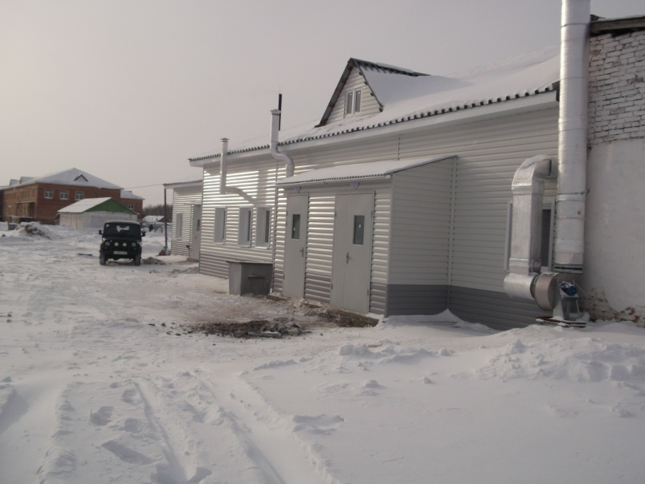
Реконструкция бывшей ведомственной больницы в г. Исилькуле под размещение дома-интерната для престарелых и инвалидов с коечной мощностью 213 мест.
За период с 2007 по 2013 год на объекте освоено 180,4 млн. руб.
Объект состоит из нескольких зданий и сооружений:
- 4-этажное здание главного корпуса;
- 2-этажная административная пристройка;
- здание банно-прачечного блока;
здание котельной, гаража;
- планируемый хозяйственный блок;
- планируемый контрольно-пропускной пункт.

Slide 16
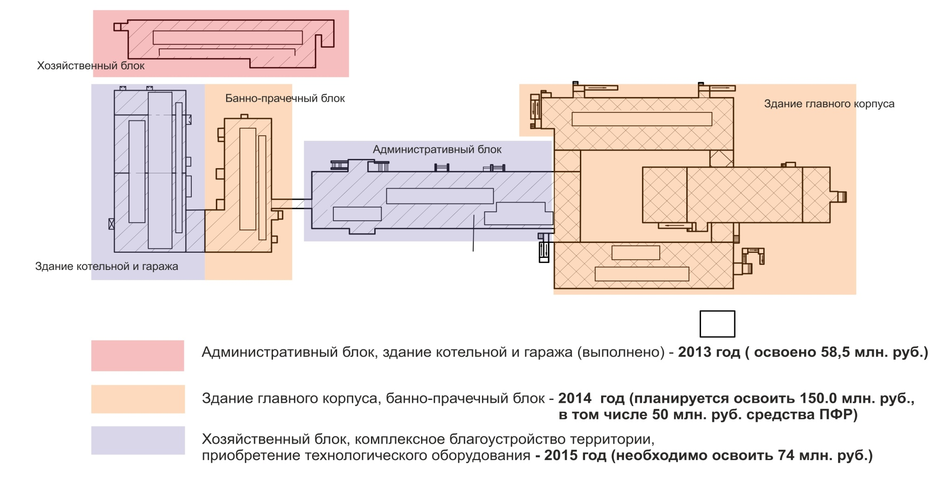
На завершение реконструкция бывшей ведомственной больницы в г. Исилькуле необходимо 224,0 млн. руб. на 2014 – 2015 годы

Slide 17
Для снижения социальной напряженности и уменьшения очередности Министерство труда и социального развития Омской области развивает и внедряет стационарзамещающие формы социального обслуживания:
Услуги сиделки
Приемная семья для одиноких или одиноко проживающих граждан пожилого возраста, инвалидов I и II группы и совершеннолетних недееспособных граждан, нуждающихся в постоянном постороннем уходе.
Частные учреждения социального обслуживания, предназначенные для постоянного проживания граждан пожилого возраста.
Жилые помещения в домах муниципального специализированного жилищного фонда.
Ежемесячное вознаграждение за осуществление опеки над совершеннолетними недееспособными гражданами.
Выплата денежной суммы по договору пожизненной ренты.

Slide 18
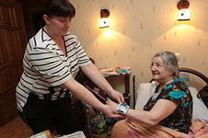
Предоставление на дому услуг сиделки тяжелобольным гражданам пожилого возраста, нуждающимся в постоянном постороннем уходе, позволяет оказывать социальные услуги в привычных для граждан домашних условиях и уменьшает очерёдность в стационарные учреждения социального обслуживания
Количество сиделок, оказывающих социальные услуги:
в 2013 году – 408 человек;
в 2014 году – 520 человек
Количество граждан, получивших услуги сиделки в 2013 году – 1092 человека

Slide 19
Приемная семья для граждан пожилого возраста, инвалидов I, II группы и совершеннолетних недееспособных граждан
Ежемесячная денежная выплата гражданину, осуществляющему уход за подопечным в приемной семье, согласно постановлению Правительства Омской области от 5 июня 2013 года № 123-п:
9 580 руб. в месяц по уходу за одинокими или одиноко проживающими гражданами пожилого возраста, инвалидами II группы и совершеннолетними недееспособными гражданами, нуждающимися в постоянном постороннем уходе;
12 774 руб. в месяц по уходу за инвалидами I группы

Slide 20
Приемная семья для граждан пожилого возраста, инвалидов I, II группы и совершеннолетних недееспособных граждан
Условия предоставления ежемесячной выплаты:
осуществление ухода за подопечным, состоящим на учете в Министерстве труда и социального развития Омской области в числе граждан, нуждающихся в предоставлении стационарного социального обслуживания, или проживавшим в государственном стационарном учреждении социального обслуживания Омской области;
добровольный отказ подопечного (его представителя) от стационарного социального обслуживания в государственных стационарных учреждениях социального обслуживания Омской области.
Количество приёмных семей на 1 июня 2014 года – 197

Slide 21
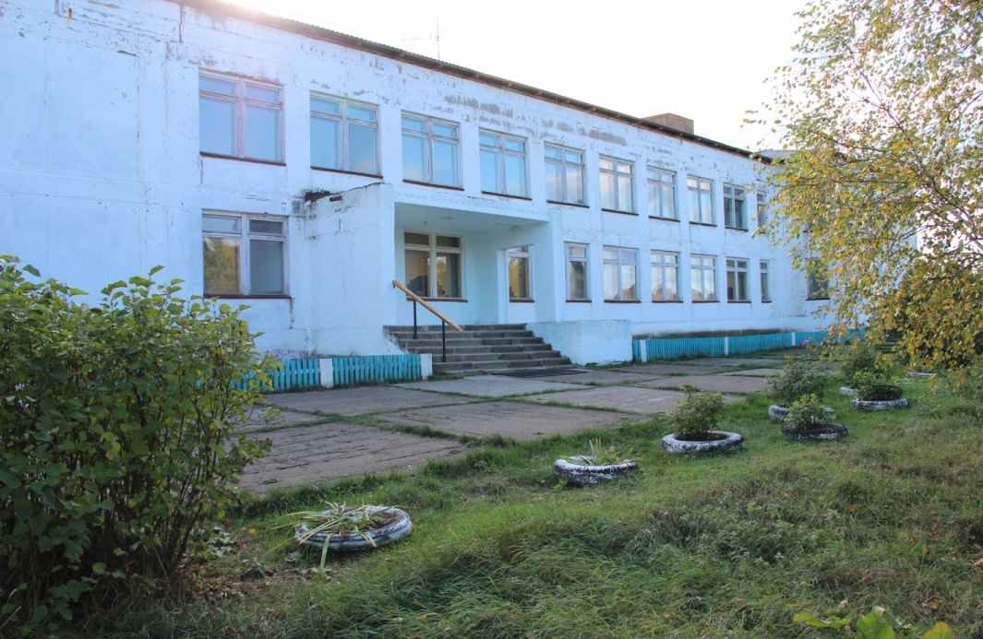
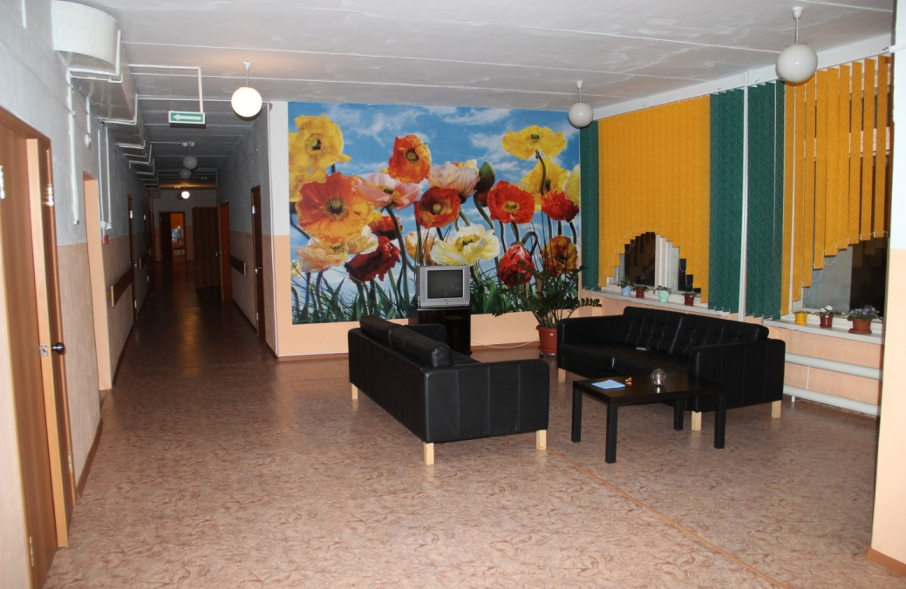
Частные учреждения социального обслуживания, предназначенные для постоянного проживания граждан пожилого возраста, способствуют уменьшению очерёдности в государственные стационарные учреждения
В Тарском муниципальном районе Омской области функционирует частное учреждение, в котором проживает в настоящее время
28 граждан, с планируемым увеличением до 50 человек в 2014 году.
Согласно постановлению Правительства Омской области от 24 сентября 2013 года № 225-п предусмотрена выплата субсидии на одного проживающего в месяц в размере до 14 000 руб., которая выплачивается при условии первоочередного поступления гражданина в частное учреждение из очереди на стационарное социальное обслуживание

Slide 22
Предоставление пожилым людям жилого помещения в домах муниципального специализированного жилищного фонда для социальной защиты отдельных категорий граждан – потенциальных претендентов на проживание в стационарных учреждениях социального обслуживания
В 14 из 32-х муниципальных районах Омской области существует 18 домов, относящихся к специализированному жилищному фонду, в которых проживает порядка 500 человек.
Постановлением Правительства Омской области от 15 октября 2013 года № 256-п в период 2014 - 2020 г. предусмотрены расходы для проведения капитального и текущего ремонта в домах специализированного жилищного фонда на условиях софинансирования:
из бюджета Омской области - 70%;
из бюджета муниципального района – 30%.
Условие предоставления субсидии – первоочередное предоставление жилого помещения в специальных домах гражданам, состоящим на учете в Министерстве труда и социального развития Омской области в числе лиц, нуждающихся в предоставлении стационарного социального обслуживания. В период 2014-2020 г.г. предусмотрены расходы 120,0 млн. руб., в т.ч. в 2014 году – 20,0 млн. руб. средств областного бюджета и 5,9 млн. руб. – муниципальных образований Омской области.

Slide 23
Выплата денежной суммы по договору пожизненной ренты согласно Положению о приобретении жилых помещений в собственность Омской области по договору пожизненной ренты, утвержденной постановлением Правительства Омской области от 4 июня 2014 года № 107-п, в рамках реализации Закона Омской области от 13 марта 2014 года № 1621-ОЗ "О внесении изменений в Закон Омской области "Об управлении собственностью Омской области " предоставляется:
Супружеским парам и одиноко проживающим пенсионерам, достигшим 75 лет;
Одиноко проживающим инвалидам I группы, достигшим 65 лет
Одиноко проживающим инвалидам II группы, достигшим 70 лет, имеющих на праве собственности благоустроенное жилое помещение.
Денежную выплату получат 30 человек, являющихся потенциальными клиентами стационарных учреждений.
Выплата составит от 8 898,0 до 11 135,2 руб. в зависимости от качества жилого помещения
В региональном бюджете предусмотрены расходы в 2014 году в объёме 2.0 млн. руб.

Slide 24
Ежемесячное вознаграждение за осуществление опеки над совершеннолетними недееспособными гражданами
Согласно статье 42.1 Кодекса Омской области о социальной защите отдельных категорий граждан, вступившей в силу в марте 2014 года, 485 не состоящих в трудовых отношениях граждан в возрасте до 65 лет, осуществляющих опеку над совершеннолетними недееспособными, являющимися потенциальными клиентами стационарных учреждений, в 2014 году ежемесячно будут получать вознаграждение в сумме 6 387 руб.
В региональном бюджете предусмотрены расходы в 2014 году в объёме 21 млн. руб.

Slide 25
Основные задачи Министерства труда и социального развития Омской области и подведомственных ему государственных стационарных учреждений социального обслуживания при решении проблем обеспечения нуждающихся граждан стационарным социальным обслуживанием, являются:
1. Активное внедрение стационарозамещающих технологий.
2. Перепрофилирование автономного стационарного учреждения социального обслуживания Омской области "Екатерининский дом-интернат для престарелых и инвалидов" в учреждение психоневрологического типа до конца 2014 года.
3. Реализация мероприятий перспективной схемы развития и размещения стационарных учреждений социального обслуживания граждан пожилого возраста и инвалидов Омской области до 2020 года, утвержденной распоряжением Губернатора Омской области от 23 апреля 2014 года № 75-р.

Slide 26
Благодарю за внимание!

